Slide 1
Разработка модели ранжирования резюме на основе ИИ-подходов в рамках рефакторинга сервиса автоматизированного отбора кандидатов

Slide 2
Реферат
Пояснительная записка содержит: 41 страницу, 11 рисунков, 36 источников.
Ключевые слова: ранжирование резюме, ИИ-подходы, обработка естественного языка, ruBERT, рефакторинг сервиса, автоматизированный отбор кандидатов, HR-tech.
Целью данной работы является разработка модели ранжирования резюме на основе ИИ-подходов в рамках рефакторинга сервиса автоматизированного отбора кандидатов.
Работа охватывает анализ методов NLP (TF-IDF, Word2Vec, BERT, FastText, ruBERT), экспериментальное тестирование моделей ранжирования (включая Learning to Rank, NDCG-метрики), а также программную реализацию улучшенной системы с использованием FastAPI, Weaviate и кэшированием в Redis для повышения точности и скорости рекрутинга.

Slide 3




Актуальность работы
Инструменты видеоинтервью и оценки компетенций с использованием AI
Парсинг резюме, вакансий и семантический поиск
Поиск талантов на основе искусственного интеллекта
Платформа на основе AI для подбора, удержания и развития талантов

Slide 4
Цель НИР
Целью данной работы является разработка модели ранжирования резюме на основе ИИ-подходов в рамках рефакторинга существующего сервиса автоматизированного отбора кандидатов.

Slide 5
Задачи НИР
Провести обзор предметной области HR-tech и методов ранжирования резюме с применением ИИ-подходов, включая алгоритмы векторизации (TF-IDF, Word2Vec, BERT, FastText).
Обосновать выбор ИИ-методов и инструментов (ruBERT, Learning to Rank, Weaviate) для рефакторинга сервиса автоматизированного отбора кандидатов.
Сделать сравнительный анализ моделей векторизации и ранжирования текстовых признаков резюме и вакансий.
Разработать модуль программного обеспечения для ранжирования резюме на основе ИИ в рамках рефакторинга сервиса, включая NER, REST API на FastAPI и векторное хранилище.
Произвести функциональное, нагрузочное тестирование и оценку качества (NDCG, MAP, F1-score) разработанного модуля на реальных данных из hh.ru и других источников.

Slide 6
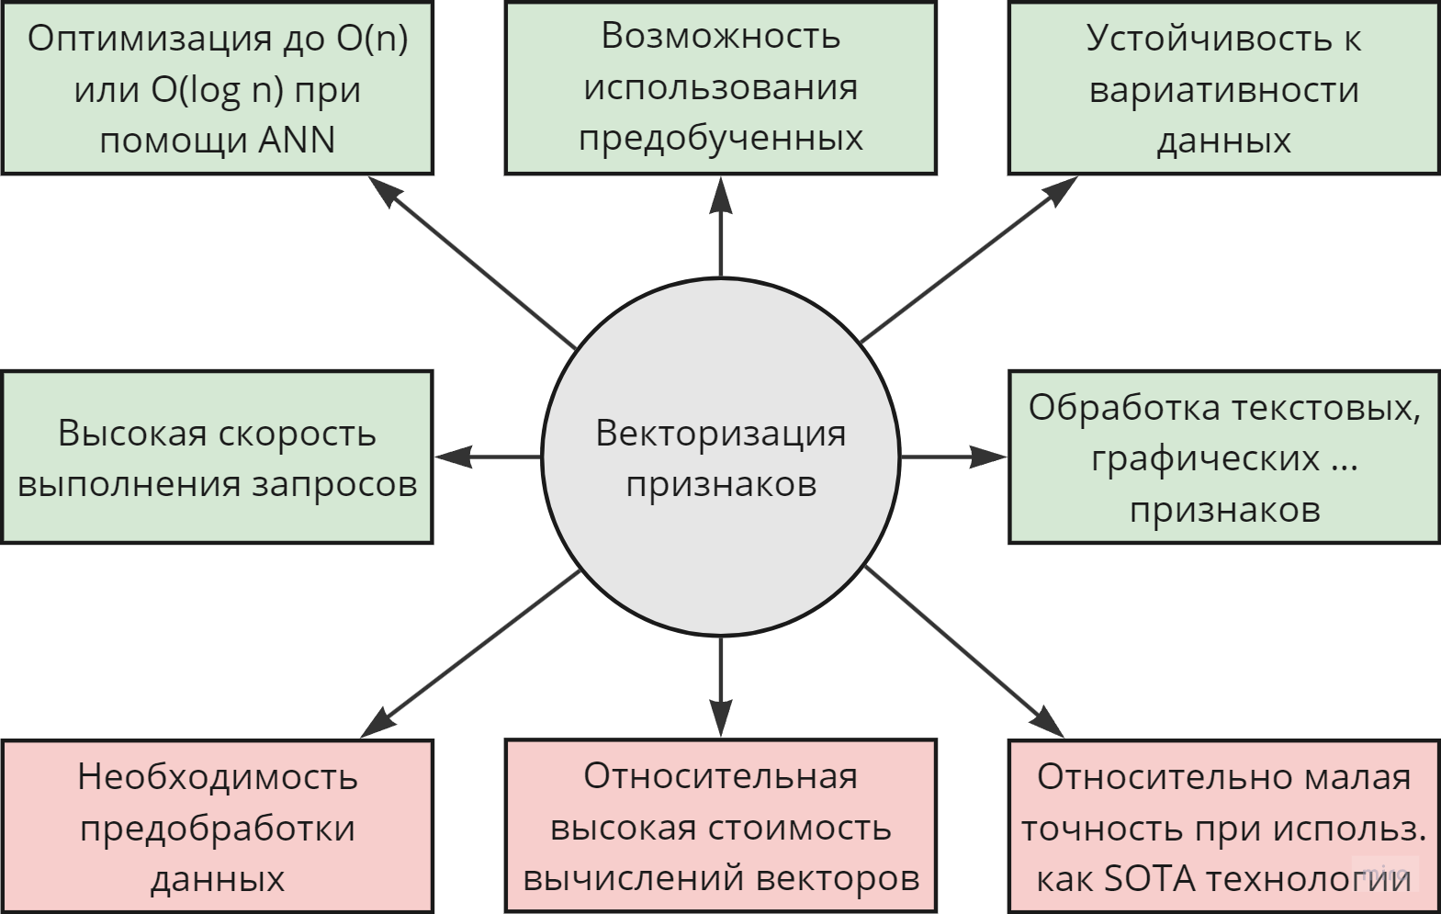
Векторизация признаков

Slide 7
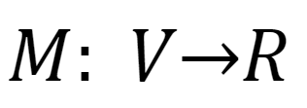

Постановка задачи
Задача сопоставления вакансий и резюме, как частный случай явного сопоставления, может быть формализована как нахождение правильного отображения множества V (вакансий) в множество R (резюме):
B сценарии отбора кандидатов после их отклика задача формализуется как проблема ранжирования (при условии, что множество кандидатов ограничено k-мя лучшими по значению функции r, т.е. выбираются k наиболее подходящих элементов):

Slide 8
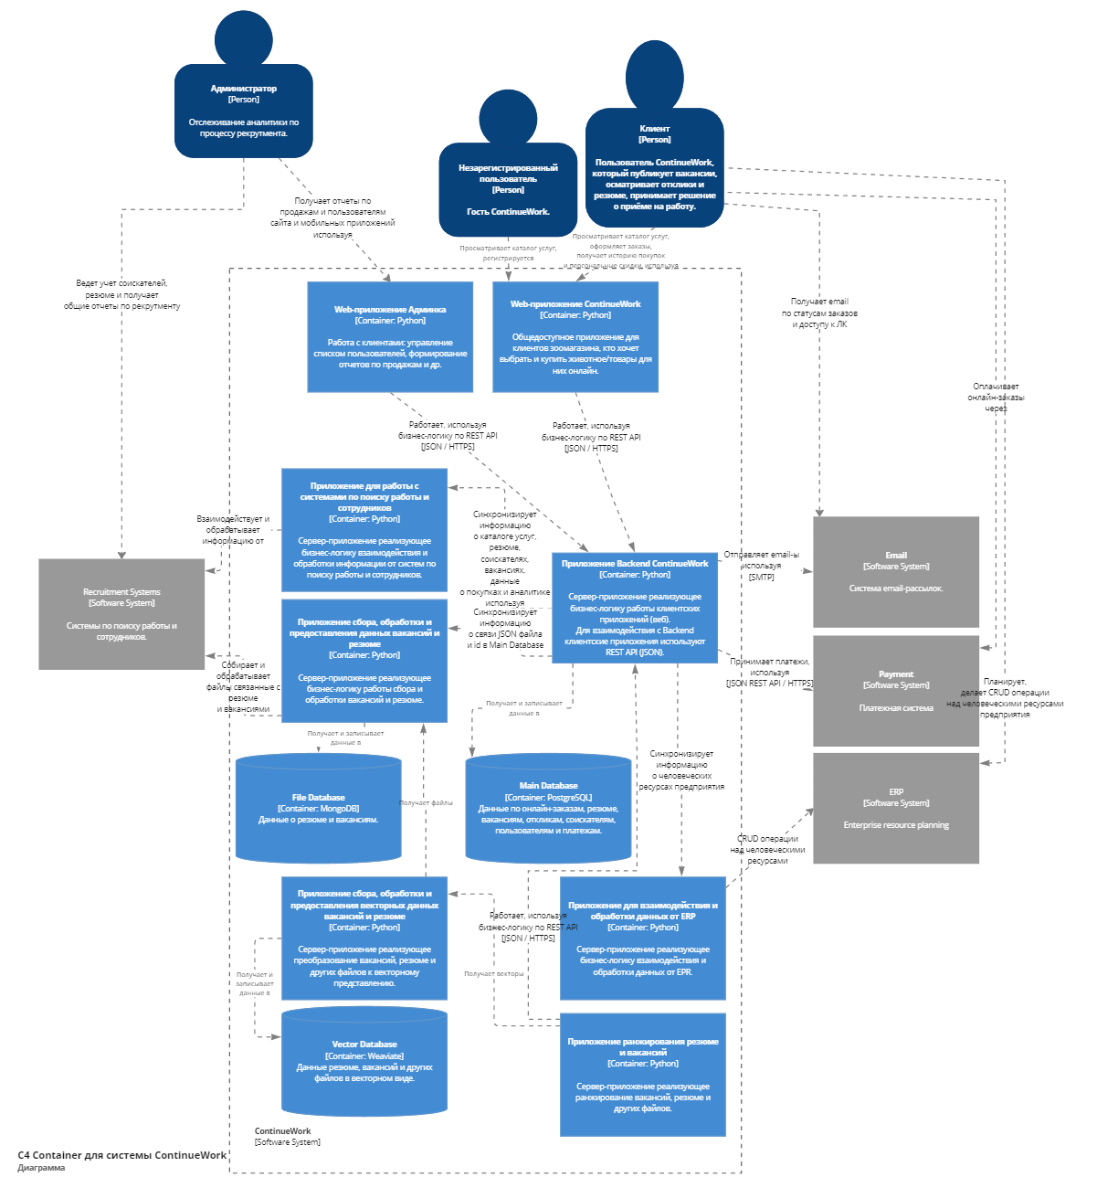
Архитектура C4 Container

Slide 9
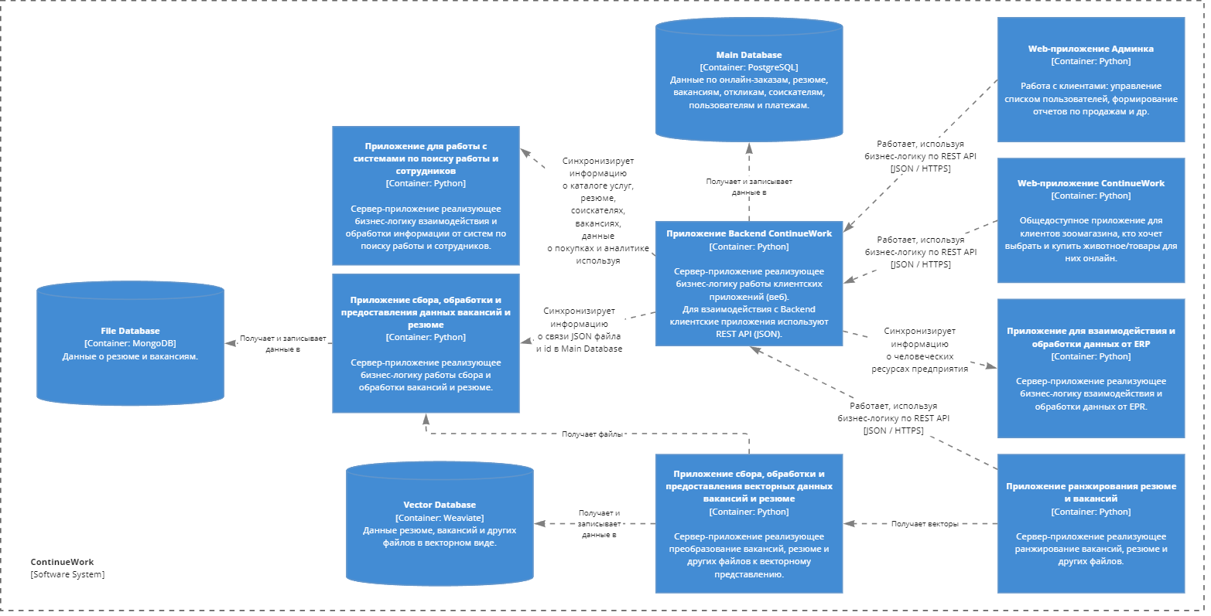
Архитектура C4 Container: разрабатываемая система

Slide 10










Инструментальные средства
Язык программирования и ide, используемые при разработке
Платформы для использования и обучения нейросетевых моделей
Хранилища данных
Приложение для развертывания программной системы

Slide 11
Отобранные модели
Название модели | Паметров. Млн. | Размер эмбеддинга | MTEB ранг | MTEB балл
multilingual-e5-large-instruct | 560 | 1024 | 2 | 66.03
LaBSE-ru-turbo | 128 | 768 | 8 | 59.04
rubert-tiny-turbo | 29 | 312 | 12 | 53.22
rubert-tiny2 | 29 | 312 | 16 | 42.22

Slide 12
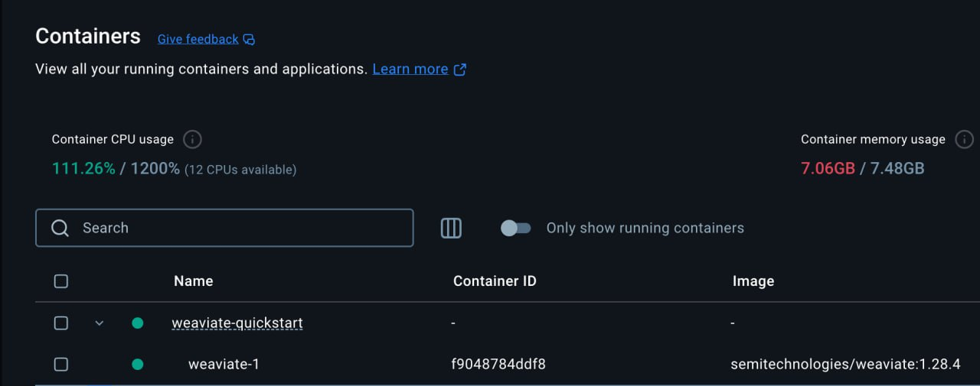
Этапы и результаты интеграции векторного поиска
Запуск системы: Weaviate был успешно развернут в Docker-контейнере для обеспечения изолированной и масштабируемой среды.
Настройка взаимодействия: Было настроено взаимодействие с Weaviate для работы с векторными данными, включая интеграцию API.
Загрузка данных: Векторизованные данные были загружены в базу Weaviate, что позволило приступить к их анализу.
Проведение экспериментов: На загруженных данных были проведены эксперименты для оценки качества поиска и работы с векторным пространством.

Slide 13
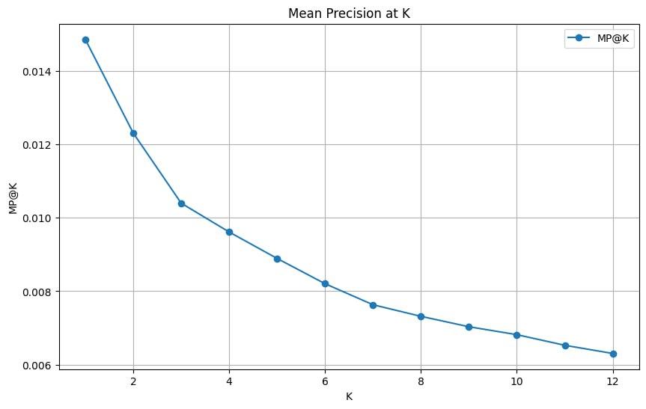
Тестирование точности для multilingual-e5-large-instruct

Slide 14
Заключение
В результате выполнения работы была разработана модель ранжирования резюме на основе ИИ-подходов в рамках рефакторинга сервиса автоматизированного отбора кандидатов, обеспечивающая высокую точность сопоставления (NDCG@10 0.87–0.91) с использованием ruBERT, FastText и векторного хранилища Weaviate.
В дальнейшем планируется:
- Расширение применения fine-tuned моделей на мультимодальные данные (hard/soft skills, опыт работы).
- Апробация двухэтапного ранжирования с A/B-тестированием и reinforcement learning.
- Реализация production-ready MVP с полной интеграцией в HR-tech инфраструктуру (FastAPI, Redis, PostgreSQL).
- Масштабирование на большие датасеты (100k+ резюме) с мониторингом через Prometheus/Grafana.

Slide 15
Список литературы
Девлин, Дж., Чанг, М. В., Ли, К., Тоутаанова, К. BERT: Предобучение глубоких двунаправленных трансформеров для понимания языка // arXiv preprint arXiv:1810.04805. 2019. 13 с.
Уайт, С. А. Введение в BPMN. IBM Corporation, 2004. 16 с.
Кокберн, А. Написание эффективных вариантов использования. Бостон: Addison-Wesley, 2001. 270 с.
Фаулер, М. UML на пальцах: краткое руководство по стандартному языку моделирования объектов. 3-е изд. Бостон: Addison-Wesley, 2003. 208 с.
Браун, С. Модель C4 для визуализации архитектуры программного обеспечения. URL: https://c4model.com/.

Slide 16
Спасибо за внимание!

